Slide 1
RCWL-0516 微波感应模块
一 概述：
RCWL-0516是一款采用多普勒雷达技术，专门检测物体移动的微波感应模块。
该模块具有灵敏高，感应距离远，可靠性强，感应角度大，供电电压范围广等特
点。广泛应用于各种人体感应照明和防盗报警等场合。
二 特点:
● 采用专用信号处理控制芯片 RCWL-9196
● 工作电压范围􀨤 3.6～8V
● 宽耐压范围􀨤 3.6～28.0V
● 与传统红外感应 PIR 相比，具有穿透探测能力
● 封锁时间，距离可调
● 可输出3.3V电源

Slide 2
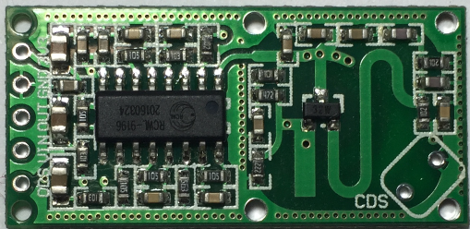
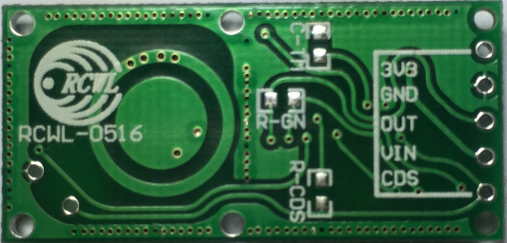
RCWL-0516 微波感应模块
三 实物图:

Slide 3
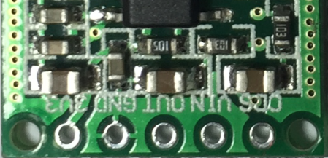
RCWL-0516 微波感应模块
四 管脚定义:
3V3
GND
OUT
VIN
CDS
序号 | 名称 | 管脚定义
1 | 3V3 | 3V3电源输出
2 | GND | 地
3 | OUT | 控制输出，检测到有移动物体输出高电平
4 | VIN | 输入电压，4-28V。
5 | CDS | 使能控制芯片，低于0.7V，OUT一直输出低电平

Slide 4
RCWL-0516 微波感应模块
五 电器性能参数：
名称 | 参数值 |  |  | 单位
 | Min | Typ | Max
工作电压 | 4 |  | 28 | V
工作电流 |  | 2.8 | 3 | mA
探测距离 | 5 | 7 | 9 | M
发射功率 |  | 20 | 30 | mW
输出电压 | 3.2 | 3.3 | 3.4 | V
输出电压驱动能力 |  | 100 |  | mA
触发方式 |  | 重复触发
输出控制低电平 |  | 0 |  | V
输出控制高电平 |  | 3.3 |  | V
工作温度 | -20℃ |  | 80℃ | ℃
存储温度 | -40℃ |  | 100℃ | ℃

Slide 5
RCWL-0516 微波感应模块
六 管脚功能说明:
1：3V3
3.3V输出电压，驱动电流100mA。
2：GND
模块地。
3：OUT
控制信号输出，当检测区域内有物体移动，OUT输出高电平；C-TM
可以设置重复触发时间，如果在重复触发时间内有触发信号（有物体移
动)，持续输出高电平；如果检测区域内没有移动物体，输出低电平。
4：VIN
模块电源输入，4-28V。
5：CDS
触发控制信号；小于0.7V，OUT一直输出低电平；大于0.7V，检测正
常工作。
CDS脚外接光敏电阻，可以在白天关闭模块检测功能。

Slide 6
RCWL-0516 微波感应模块
七 调节部分说明:
1：C-TM
调节重复触发时间，默认触发时间为3S。增加电容容量会增加重复触发时
间，实际计算重复触发时间可以如下操作：
C-TM处贴上电容，测试9196的3脚频率f，重复触发时间T=（1/f）*32768
延时时间与对应电容值如下:
电容值 103 104 224 474 105
延时时间 6S 30S 66S 140S 300S
2：R-GN
探测距离调节，接电阻，探测距离变小。未接，探测距离7M左右，接1M电
阻，探测距离约5M。客户可根据实际情况调节。
3：R-CDS
内部VCC通过R-CDS与内部1M电阻并联到CDS脚（即9196的9脚），CDS处接
光敏电阻，可以晚间关闭模块检测功能。可以根据实际需要的环境亮度来设
置R-CDS值。

Slide 7
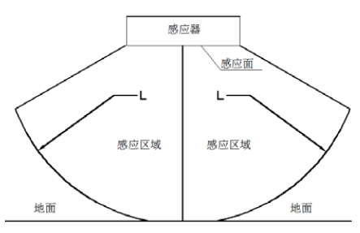
RCWL-0516 微波感应模块
八 应用注意事项：
应用设计时应注意：
1 、感应面正前方不得有任何金属遮挡。
2 、感应面的前后方要预留1CM以上的空间。
3、模块与安装载体平面尽可能持平行。
4、一定探测区域内应用有效。
5、模块的有元器件面为正感应面，反面为负感应面。负感应面感应
效果稍差。
6 、微波模块不能同一区域大规模应用，否则会出现相互干扰，单个体
之间间距大于1M以上。

Slide 8
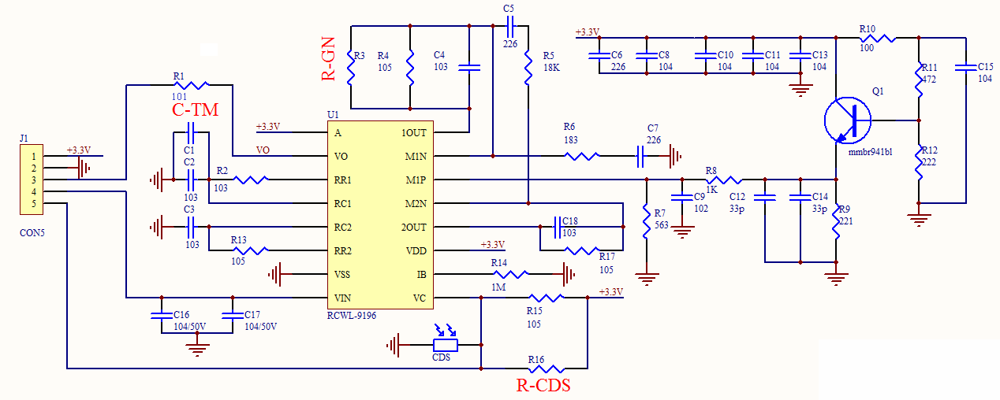
RCWL-0516 微波感应模块
九 线路图：
注意：
U1除8脚外，其余管脚与BISS0001兼容；其功能也兼容。

Slide 9
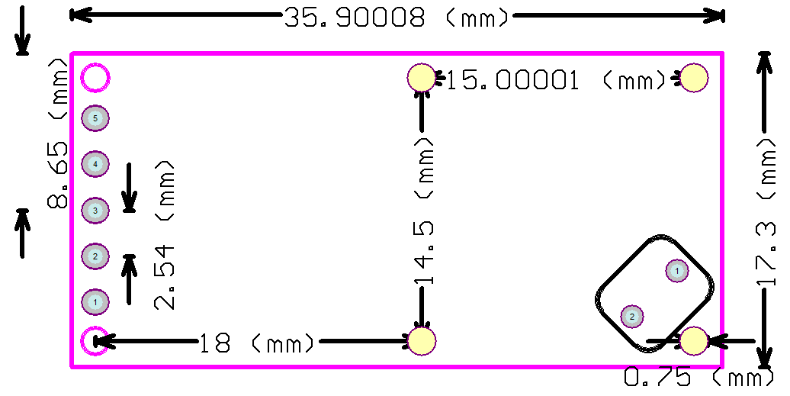
RCWL-0516 微波感应模块
十 模块尺寸：

